Slide 1
인하방범대
201845003 김민정
201745033 최준영

Slide 2
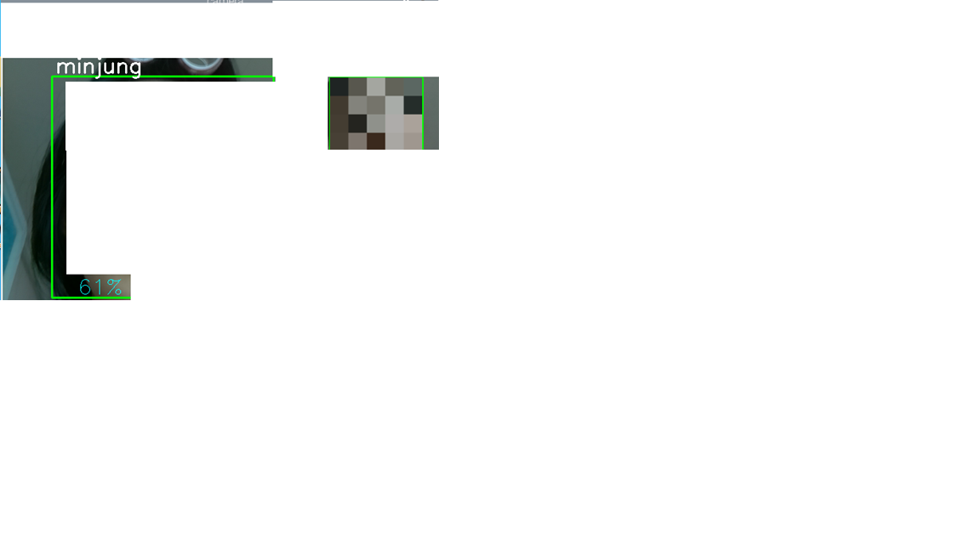
8주차 진행과정
개선된 얼굴 인식 및 모자이크처리

Slide 3
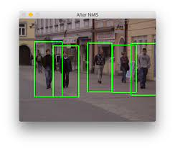
8주차 진행과정
Haarcascade 알고리즘의 Fullbody_detect.xml을 이용한 신체 인식

Slide 4
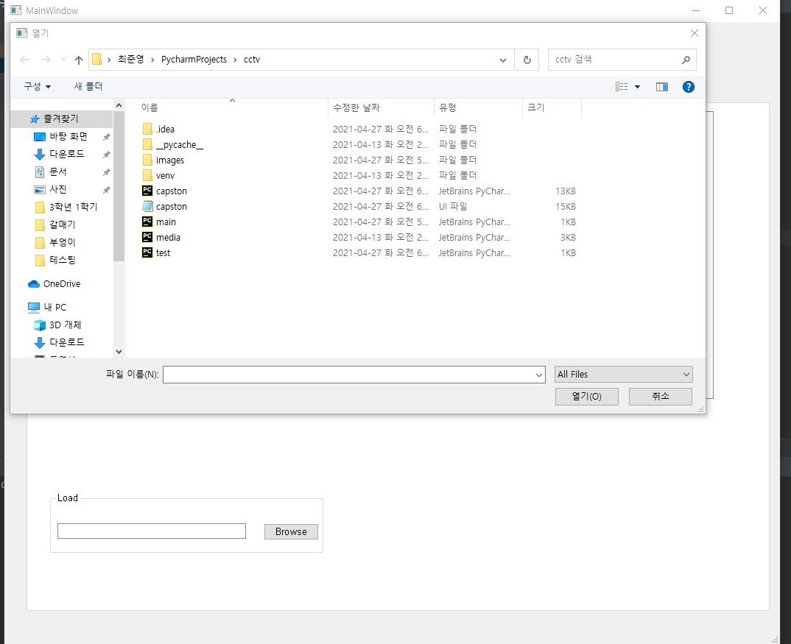
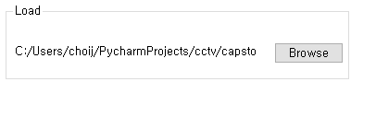
8주차 진행과정
인터페이스에서의 얼굴인식과 신체인식을 필요로 하는 영상 불러오기 기능

Slide 5
코드 01_fullbody_dataset.py
https://github.com/Kim-minjung99/INHASECURITY/blob/main/01_fullbody_dataset.py

Slide 6
코드 02_fullbody_training.py
https://github.com/Kim-minjung99/INHASECURITY/blob/main/02_fullbody_training.py

Slide 7
코드 03_fullbody_recognition.py
https://github.com/Kim-minjung99/INHASECURITY/blob/main/03_fullbody_recognition.py

Slide 8
9주차 진행과정
Body 인식이후 생성된 body detection의 cv2.rectangle의 경계 안을 마스킹 처리하는 작업 진행
현재는 cv.videoCapture(0)으로 현재 카메라를 실행시켜 객체를 인식하지만 이후 cv.videoCapture(‘절대경로’)의 형식으로 촬영된 영상으로의 인식 변경

